Slide 1
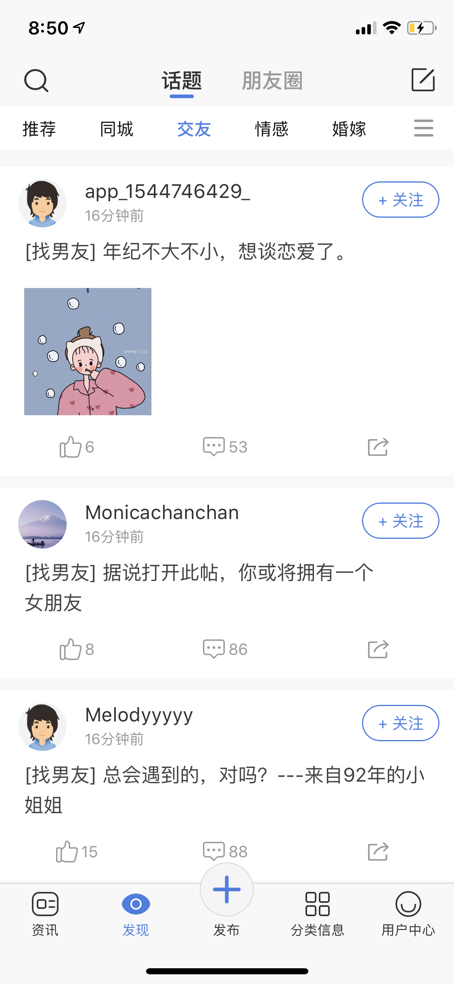
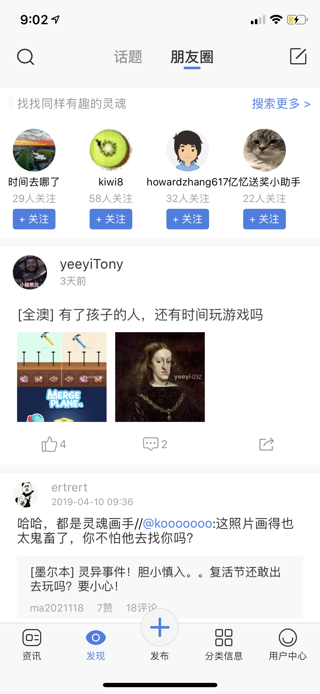
这部分跟目前 生活服务等板块一样。
需要有个关注推荐。
在我的界面，需要有个
我的关注，在那里面
要能够取消关注。
能分享到微信朋友圈。
朋友圈默认显示三条评论。
目前好像一条评论都不显示

Slide 2
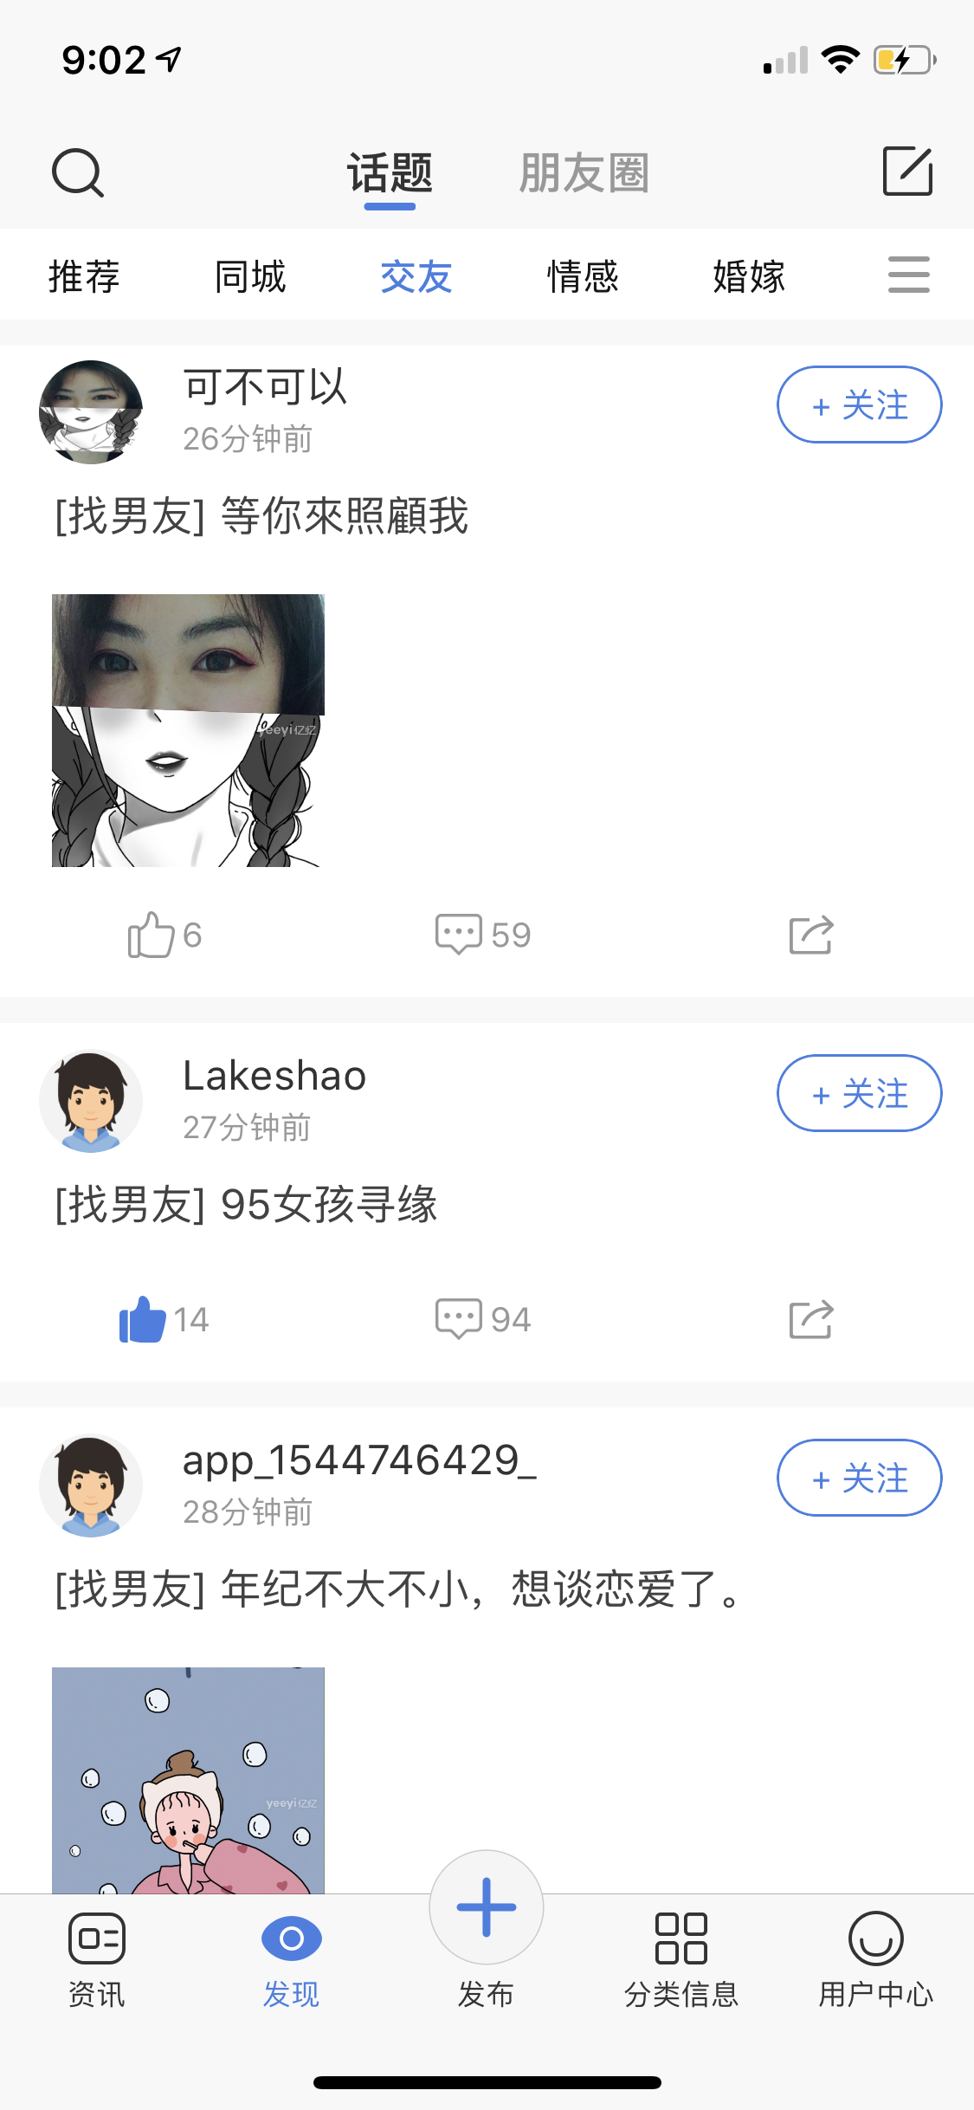
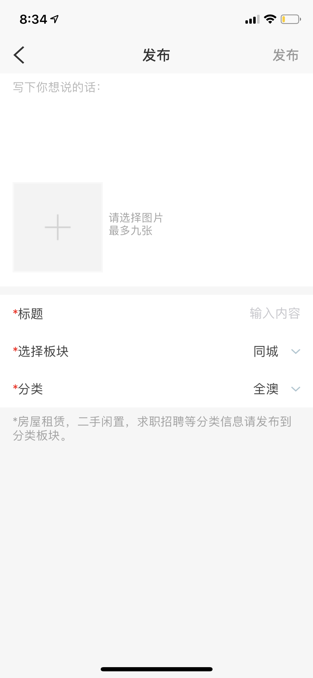
他这个是和标题对应的，，感觉不要标题
好点，直接显示3行朋友圈文字就好。超过
3行就折叠
因为总是要分享到微信，估计需要一个
分享到微信的页面，见下张ppt。。这个帖子点进去
是这样的

Slide 3
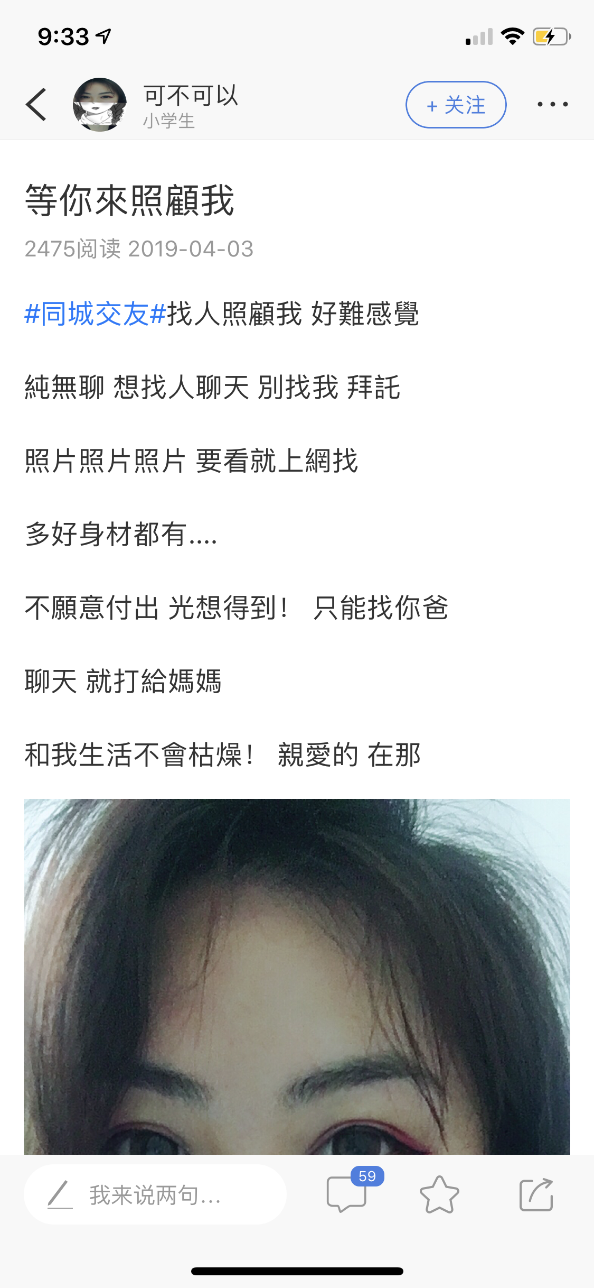
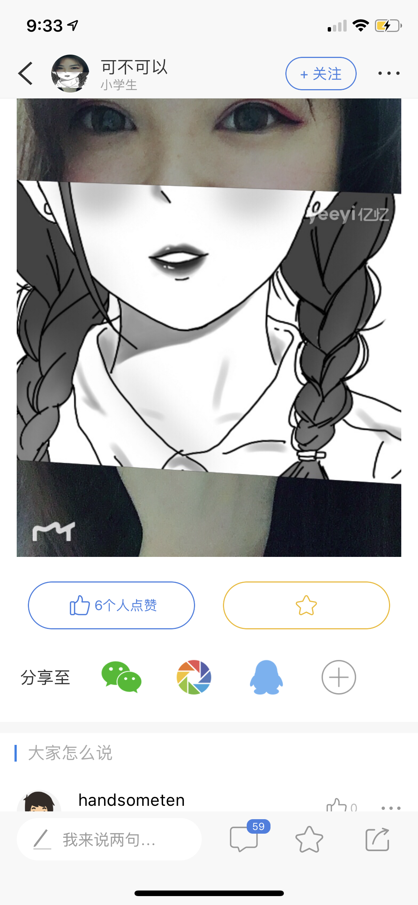
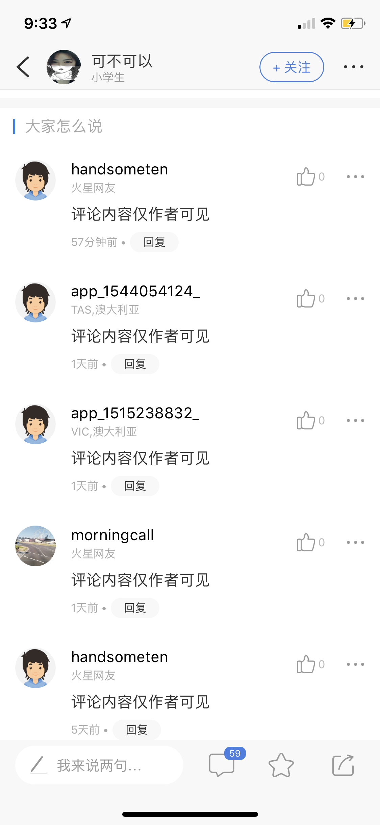
你看下这个页面怎么做

Slide 4
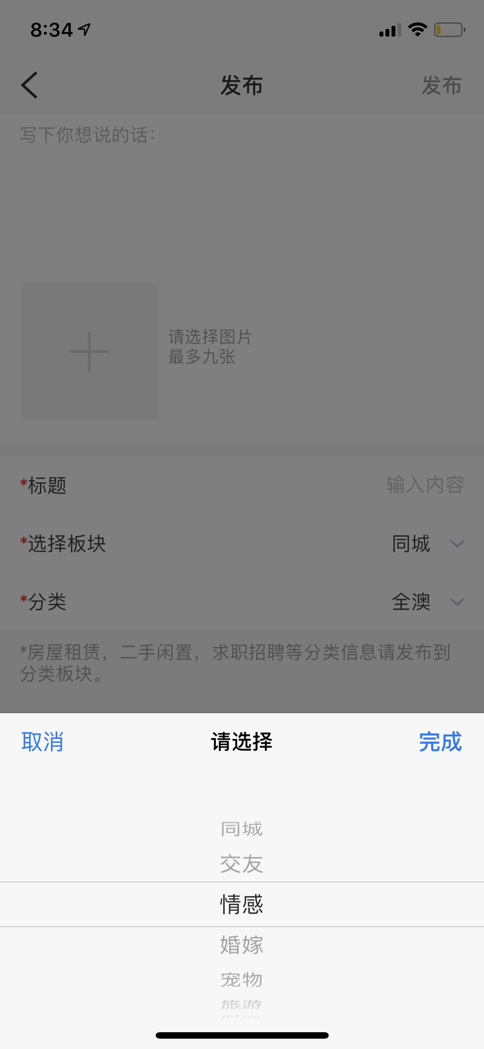
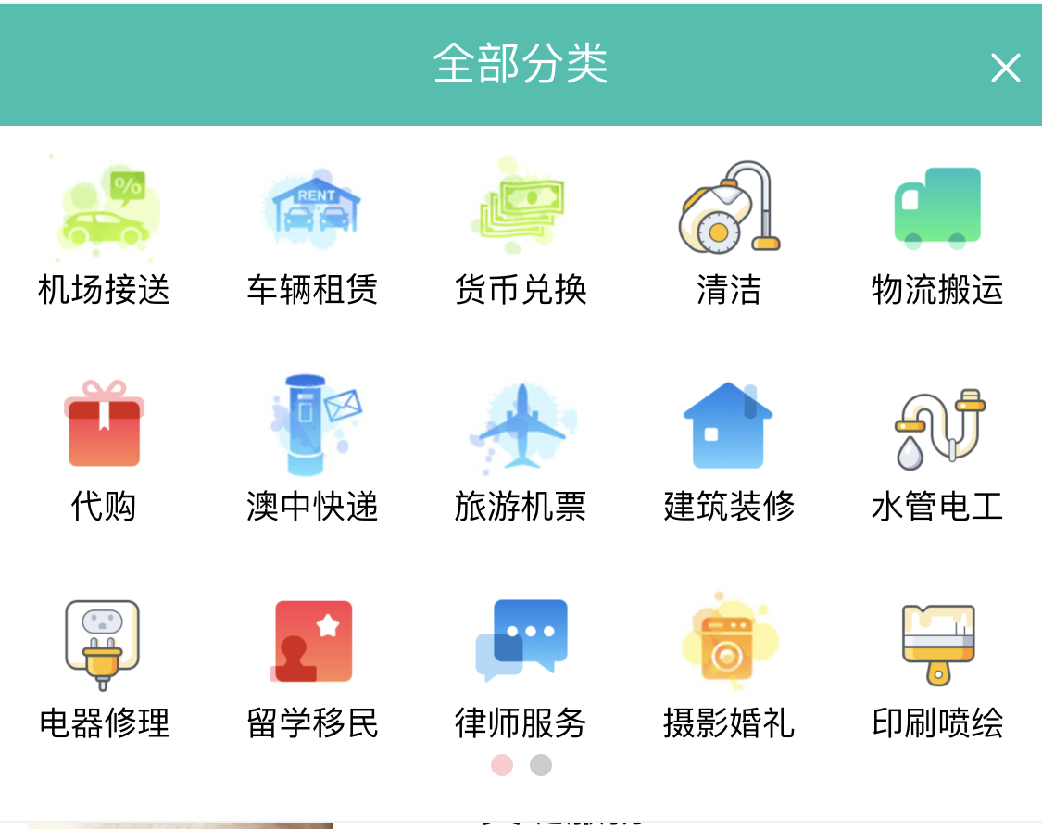
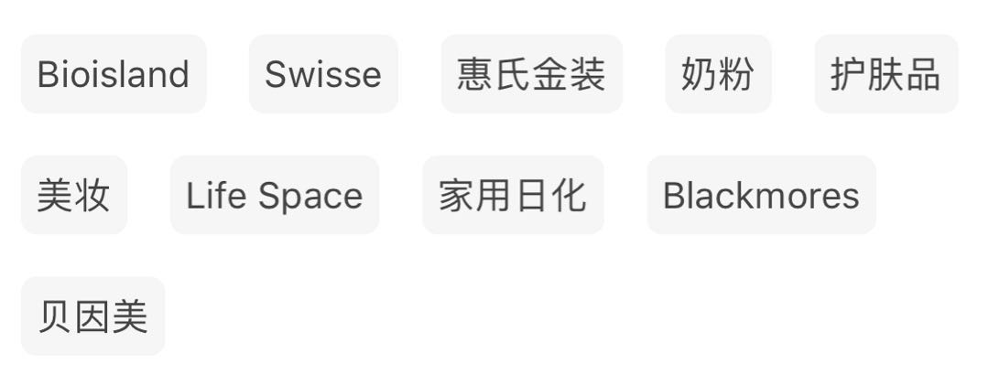
选择板块，，选择方式不要像下面那样滚动。。最好是点分类旁边的
菜单显示一样。
下面那个分类，改下，改成标签 #情感交流# 等一堆类似的标签， 会显示
在文字最前面。点击那个箭头， 会出现一堆陈列的标签，
选择板块
标签

